Slide 1
2026 LEARNING FAIR / DATA CENTER
P01
AI 시대, 우리의 질문
AI를 움직이는 인프라,
인프라를 움직이는 사람.
약 160명
서버·클라우드
AI 인프라
Data Center팀
구축 · 제공 · 운영
회사 AI 활용의 기반
우리 자신은 어떻게 성장해야 할까요?
검토용 초안 · 회사 KV/폰트 수급 후 교체
Notes:
P01 / S01 / 최종 00:20–00:45
자료 큐는 발화 기준. 타임코드는 목표 편집 시간.
자료 등장: 우리는 서버와 클라우드를
P01 등장. ‘서버·클라우드 / AI 인프라 / 약 160명’ 키워드 순차 표시.
촬영: 인사 2인 풀샷 → 팀장님 정면 클로스업 → 발화 큐에서 장표와 인물 분할 화면
원본: 키워드·도식
스크립트:
류경동 팀장 · 이관우 교육담당: 안녕하세요. Data Center팀입니다.
류경동 팀장: [P01 등장] 우리는 서버와 클라우드를 구축하고 운영하며, 회사가 AI를 활용할 기반을 만듭니다. 빠르게 바뀌는 기술 속에서, 우리 자신은 어떻게 성장해야 할까요? 올해는 그 답을 서로의 연결에서 찾았습니다.
질문 뒤 1초 호흡. 마지막 발화까지 P01을 유지하고 연결선 한 점을 켠다. S02의 자료 등장 큐에서 P02로 전환.
현재 애니메이션 없음. 연결선 점등 등은 영상팀 편집 지시.
출처: 사용자 브리프 및 추가 확인, 2026-10-09. 외부 기술 배경은 docs/04-web-references.md.

Slide 2
2026 LEARNING FAIR / DATA CENTER
P02
AI 4 AI
AI를 위한 인프라,
AI로 발전하는 운영.
AI를 위한 인프라 제공
AI를 활용한 운영
그 사이를 잇는 힘은, 함께 배우는 사람
Advanced Infrastructure for Artificial Intelligence
검토용 초안 · 회사 KV/폰트 수급 후 교체
Notes:
P02 / S02 / 최종 00:45–01:10
자료 큐는 발화 기준. 타임코드는 목표 편집 시간.
자료 등장: 그 연결의 이름이
P02 등장. 공식 영문 확장명 하단 표시. ‘AI를 위한 인프라 제공’ 다음 ‘AI를 활용한 운영’ 순서로 양방향 강조.
촬영: 교육담당 클로스업 → P02 전체 화면 → 교육담당 측면샷
원본: 키워드·도식
스크립트:
이관우 교육담당: [P02 등장] 그 연결의 이름이 AI 4 AI입니다. AI를 위한 인프라를 뜻하는 세미나 이름이죠. 또 하나의 방향도 있습니다. [P02 두 번째 방향 강조] AI로 인프라 운영을 발전시키는 겁니다. 두 방향을 잇는 힘은, 사람 사이에서 배움이 오가는 문화입니다.
‘두 방향’ 앞 짧은 호흡. 도식은 기술 구조가 아닌 역할 설명임.
현재 애니메이션 없음. 연결선 점등 등은 영상팀 편집 지시.
출처: 사용자 브리프 및 추가 확인, 2026-10-09. 외부 기술 배경은 docs/04-web-references.md.

Slide 3
2026 LEARNING FAIR / DATA CENTER
P03
밖에서 배우다
밖의 지식이
우리의 질문을 넓힙니다.
월 1회
실제 원본 삽입
외부 전문가와 만나는 기술 세미나
세미나 교류 사진 / 포스터
AI · 인프라 · 새로운 컴퓨팅
약 2천 명의 센터원 대상
IMG02 · IMG03
밖에서 배우다
서로를 이해하다
함께 바꾸다
다시 나누다
Notes:
P03 / S03 / 최종 01:10–01:39
자료 큐는 발화 기준. 타임코드는 목표 편집 시간.
자료 등장: 삼월부터 매달
P03 등장. 내부 세미나 사진 또는 승인 포스터 표시. ‘월 1회 / 센터원 대상’ 표시.
촬영: 교육담당 정면 → 세미나 이미지 전체 화면 4~6초 → 교육담당 클로스업
원본: IMG02, IMG03
스크립트:
이관우 교육담당: 배움의 문을 팀 밖으로 열었습니다. [P03 등장] 삼월부터 매달 외부 전문가와 만나는 AI 4 AI 세미나를 열고 있습니다. AI 운영부터 슈퍼컴퓨터, 데이터와 양자컴퓨터까지. 약 2천 명의 센터원을 대상으로, 준비할 인프라와 일하는 방식을 함께 생각합니다.
대상 규모는 누적 참석자 수가 아님. 월별 개최 목록은 부록에만 배치.
현재 애니메이션 없음. 연결선 점등 등은 영상팀 편집 지시.
출처: 사용자 브리프 및 추가 확인, 2026-10-09. 외부 기술 배경은 docs/04-web-references.md.

Slide 4
2026 LEARNING FAIR / DATA CENTER
P04
서로를 이해하다
부서 사이의 거리를 줄였습니다.
Job Fair · 11개 부서
DCIS · 월례 공유
서로의 일을 직접 소개
업무 · 서비스 · 연구 기술
실제 원본 삽입
실제 원본 삽입
부스 전경 / A0 판넬
대표 세션 사진 / 발표 표지
IMG04 · IMG05
IMG06
밖에서 배우다
서로를 이해하다
함께 바꾸다
다시 나누다
Notes:
P04 / S04 / 최종 01:39–02:10
자료 큐는 발화 기준. 타임코드는 목표 편집 시간.
자료 등장: Job Fair에서는
P04 등장. Job Fair 부스 사진 → DCIS 자료 순차 전환. ‘11개 부서 / 서로의 업무·과제·서비스’ 표시.
촬영: 팀장님 클로스업 → 2인 연결샷 → 교육담당 클로스업 → 장표 전체 화면
원본: IMG04, IMG05, IMG06
스크립트:
류경동 팀장: 동료를 이해하는 일도 중요합니다. 협업하는 부서가 어떤 일을 하는지, 무엇을 고민하는지부터 알아야 하니까요.
이관우 교육담당: [P04 등장] Job Fair에서는 11개 부서가 각자의 일을 소개했습니다. 매달 열리는 DCIS에서는 주요 과제와 서비스, 연구 중인 기술을 나눕니다. 서로의 업무를 들여다볼 자리를 만든 겁니다.
발화자 교대에 1초 배정. 모든 팀원이 실제 참석했다는 숫자는 넣지 않음.
현재 애니메이션 없음. 연결선 점등 등은 영상팀 편집 지시.
출처: 사용자 브리프 및 추가 확인, 2026-10-09. 외부 기술 배경은 docs/04-web-references.md.

Slide 5
2026 LEARNING FAIR / DATA CENTER
P05
함께 바꾸다 / Tech X
이해에서,
함께 해보는 경험으로.
6개
44명
원래 부서 밖의 관심 프로젝트에 참여
프로젝트
참여 중
새로운 경험 + 부서 간 협업
IMG07: 모집·선발 공지 / 참여 집계 원본 확인
밖에서 배우다
서로를 이해하다
함께 바꾸다
다시 나누다
Notes:
P05 / S05 / 최종 02:10–02:38
자료 큐는 발화 기준. 타임코드는 목표 편집 시간.
자료 등장: Tech X에서는
P05 등장. ‘6개 프로젝트 / 44명 참여’ 큰 숫자. 여러 부서에서 공동 프로젝트로 모이는 편집 가능한 연결 도식.
촬영: 교육담당 클로스업 → P05 전체 화면 → 2인 풀샷
원본: IMG07
스크립트:
이관우 교육담당: 이해를 넘어 함께 해봅니다. [P05 등장] Tech X에서는 원래 부서를 벗어나, 관심 있는 다른 부서의 프로젝트에 참여합니다. 지금 6개 프로젝트에 44명이 함께하고 있습니다. 평소 맡기 어려웠던 일을 직접 해보며, 새 경험과 부서 간 협업을 만들고 있습니다.
숫자는 현재 참여 현황. 프로젝트 완료 수·졸업 인원으로 표현하지 않음.
현재 애니메이션 없음. 연결선 점등 등은 영상팀 편집 지시.
출처: 사용자 브리프 및 추가 확인, 2026-10-09. 외부 기술 배경은 docs/04-web-references.md.

Slide 6
2026 LEARNING FAIR / DATA CENTER
P06
함께 바꾸다 / IAP
사람이 하던 알림 업무를 자동화
Tech X 과제 → 팀 주요 미션 → 운영 도입
IAP / Infra Agent Platform
로그 패턴 감지
정형 메시지
메신저 동보
서버 로그의 특정 패턴
정해진 포맷으로 구성
알림 자동 전달
현재 사례: 수작업 대체 / 확대 방향: 팀 인프라 전반
밖에서 배우다
서로를 이해하다
함께 바꾸다
다시 나누다
Notes:
P06 / S06 / 최종 02:38–03:21
자료 큐는 발화 기준. 타임코드는 목표 편집 시간.
자료 등장: 그중 한 프로젝트가
P06 등장. Tech X 과제 → 팀 주요 미션 → 운영 도입 표시. 서버 로그에서 특정 패턴을 감지하면에서 로그 패턴 감지 → 정형 메시지 → 메신저 동보 도식. 승인된 실제 IMG08 화면 삽입.
촬영: 류경동 팀장 정면 → IAP 실제 기능 도식 전체 화면 6~8초 → 승인 알림 화면 IMG08 → 류경동 팀장 측면샷
원본: IMG08
스크립트:
류경동 팀장: [P06 등장] 그중 한 프로젝트가 팀의 주요 미션으로 확장됐습니다. AI 에이전트 플랫폼, IAP입니다. [P06 기능 도식 강조 / IMG08 실제 화면] 서버 로그에서 특정 패턴을 감지하면, 정해진 형식으로 메신저에 알림을 자동 전달합니다. 사람이 하던 업무를 자동화한 사례죠. 개발해 운영에 도입하고, 팀의 인프라 전반으로 적용 범위를 넓히려 합니다. AI를 위한 인프라를 제공하는 우리가, AI로 일하는 방식도 바꾸는 겁니다.
자동 동보는 사용자 확인 운영 사례. 전 인프라 적용은 확대 목표. 절감시간·근본원인 분석·자동 복구를 추가로 주장하지 않음. 실제 화면이 없으면 기능 도식 유지.
현재 애니메이션 없음. 연결선 점등 등은 영상팀 편집 지시.
출처: 사용자 브리프 및 추가 확인, 2026-10-09. 외부 기술 배경은 docs/04-web-references.md.

Slide 7
2026 LEARNING FAIR / DATA CENTER
P07
다시 나누다 / IAP
만든 사람이,
함께 쓰는 사람에게.
6월 · 팀 소개
7월 · 실무 실습
개발 경험을 공유
담당자 25명과 활용 방법 익히기
실제 원본 삽입
실제 원본 삽입
IAP 소개 세미나
Agent 등록 실습
IMG09
IMG10
밖에서 배우다
서로를 이해하다
함께 바꾸다
다시 나누다
Notes:
P07 / S07 / 최종 03:21–03:51
자료 큐는 발화 기준. 타임코드는 목표 편집 시간.
자료 등장: 6월에는 IAP를
P07 등장. ‘6월 팀 소개 → 7월 실무 실습 / 25명’ 순차 표시. 실습 사진 IMG10.
촬영: 교육담당 클로스업 → 세미나·실습 자료 2컷 → 교육담당 정면
원본: IMG09, IMG10
스크립트:
이관우 교육담당: 만드는 것으로 끝내지 않았습니다. [P07 등장] 6월에는 IAP를 팀에 소개했습니다. [P07 실습 / IMG10] 7월에는 부서별 에이전트를 등록할 실무 담당자 25명과 직접 실습했습니다. 만든 경험을, 함께 활용할 사람들과 나눈 겁니다. 개발과 학습을 연결해 시도가 팀의 일상으로 이어지도록 돕습니다.
실습 후 전원 에이전트 등록 완료 또는 효과 실증으로 확대해 말하지 않음.
현재 애니메이션 없음. 연결선 점등 등은 영상팀 편집 지시.
출처: 사용자 브리프 및 추가 확인, 2026-10-09. 외부 기술 배경은 docs/04-web-references.md.

Slide 8
2026 LEARNING FAIR / DATA CENTER
P08
다시 나누다 / 명장 투어
경험은 현장에서도 전해집니다.
7월 · 8명
실제 원본 삽입
명장과 함께한 화성 HPC센터
실제 투어 / 서버 체험 사진
시험 중 수냉식 서버
공냉식 서버랙
IMG11 · IMG12
밖에서 배우다
서로를 이해하다
함께 바꾸다
다시 나누다
Notes:
P08 / S08 / 최종 03:51–04:11
자료 큐는 발화 기준. 타임코드는 목표 편집 시간.
자료 등장: 명장님과 함께한
P08 등장. 내부 승인 투어 사진 IMG11·IMG12. ‘명장과 함께 / 현장에서 배우다 / 8명’ 표시.
촬영: 교육담당 정면 → 투어·서버 체험 사진 2컷 → 팀장님과 교육담당 2인샷
원본: IMG11, IMG12
스크립트:
이관우 교육담당: 현장에서도 경험을 나눕니다. [P08 등장] 명장님과 함께한 화성 HPC센터 투어에 동료 8명이 참여했습니다. 수냉식 서버와 공냉식 서버랙을 직접 보며 인프라를 배웠습니다.
7월 행사. 앞 장면보다 이후 개최로 오해시키는 ‘이후’ 표현 금지. 외부 서버 사진으로 실제 센터를 대체하지 않음.
현재 애니메이션 없음. 연결선 점등 등은 영상팀 편집 지시.
출처: 사용자 브리프 및 추가 확인, 2026-10-09. 외부 기술 배경은 docs/04-web-references.md.

Slide 9
2026 LEARNING FAIR / DATA CENTER
P09
다시 나누다 / 지식 자산과 확산 제안
한 번의 배움을,
다음 사람의 출발점으로.
AI 4 AI 녹화 → 교육 플랫폼 공유
배움
이해
실행
공유
다른 조직의 시작 제안
교류 열기 → 작은 공동 과제 → 다시 공유
밖에서 배우다
서로를 이해하다
함께 바꾸다
다시 나누다
Notes:
P09 / S09 / 최종 04:11–04:35
자료 큐는 발화 기준. 타임코드는 목표 편집 시간.
자료 등장: 외부 세미나는 녹화해
P09 등장. 승인 교육 플랫폼 화면 IMG13 → 배움·이해·실행·공유 연결 회로 완성. 하단 시작 제안: 교류 열기 → 공동 과제 → 다시 공유.
촬영: 팀장님 클로스업 → 교육 플랫폼 화면 → 연결 도식 전체 화면
원본: IMG13
스크립트:
류경동 팀장: [P09 등장] 외부 세미나는 녹화해 교육 플랫폼에 공유합니다. 한 번의 배움을 다음 사람의 출발점으로 만드는 거죠. [P09 다른 조직의 시작 모델] 교류를 열고, 작은 공동 과제를 시작하고, 결과를 다시 나누는 방식. 다른 조직에서도 시작할 수 있는 성장의 인프라입니다.
녹화·업로드가 확인된 범위는 AI 4 AI 외부 세미나. 타 조직 확산은 적용 가능성 제안이며 실제 확산 성과가 아님.
현재 애니메이션 없음. 연결선 점등 등은 영상팀 편집 지시.
출처: 사용자 브리프 및 추가 확인, 2026-10-09. 외부 기술 배경은 docs/04-web-references.md.

Slide 10
2026 LEARNING FAIR / DATA CENTER
P10
우리의 성장 방식
AI 4 AI
연결이 성장의 인프라가 되다
함께 배우고 · 함께 실행하고 · 다시 나눕니다
Data Center팀
검토용 초안 · 회사 KV/폰트 수급 후 교체
Notes:
P10 / S10 / 최종 04:35–04:55
자료 큐는 발화 기준. 타임코드는 목표 편집 시간.
자료 등장: AI를 위한 인프라를 만들고
P10 등장. ‘AI 4 AI / 연결이 성장의 인프라가 되다’ 타이틀. 마지막 인사에 2인 화면 복귀.
촬영: 팀장님 클로스업 → 교육담당 클로스업 → 2인 풀샷 → 타이틀 홀드
원본: 키워드·도식
스크립트:
류경동 팀장: [P10 등장] AI를 위한 인프라를 만들고, AI로 일하는 방식을 바꾸는 팀.
이관우 교육담당: 힘은 함께 배우고 나누는 사람입니다.
류경동 팀장 · 이관우 교육담당: AI 4 AI. 연결이 성장의 인프라가 됩니다. 감사합니다.
두 사람의 동시 발화는 마지막 공동 발화 블록만. 04:55 회사 아웃트로로 컷.
현재 애니메이션 없음. 연결선 점등 등은 영상팀 편집 지시.
출처: 사용자 브리프 및 추가 확인, 2026-10-09. 외부 기술 배경은 docs/04-web-references.md.

Slide 11
2026 LEARNING FAIR / DATA CENTER
A01
참고 부록 / 본편 사용 제외
AI 4 AI 세미나 참고 목록
3월
Cisco
AIOps
4월
NVIDIA
GTC 2026 · 신규 제품 · 전략
5월
KISTI
국가슈퍼컴퓨터 6호기 · 슈퍼컴 트렌드
6월
Pure Storage
AI Ready Data 스토리지 플랫폼
7월
윤덕환 박사
AI 시대 외로운 개인 · 동반자 AI
8월
류훈 금오공대 교수
양자컴퓨터
9월
xFusion
중국 AI 산업
10월 · 예정
OutSystems
AI 시대의 Vibe Code Platform 전략
10월은 2026-10-09 현재 미개최 · 촬영 전 개최 예정
검토용 초안 · 회사 KV/폰트 수급 후 교체
Notes:
참고 부록 A01. 본편에 삽입하지 않음. 출처: 사용자 브리프 및 추가 확인. 10월 개최 확인 후 상태와 날짜 수정. 월별 포스터 IMG03과 대조. 외부 공식 참고 docs/04-web-references.md.

Slide 12
2026 LEARNING FAIR / DATA CENTER
A02
제작 체크 / 본편 사용 제외
원본 자료 수집과 최종 확인
IAP 실질 성과
IMG08 · 실제 로그 감지 / 메신저 알림 화면
실제 적용 범위 확인 · 계정/IP/서버명 등 가림
교류 장면
IMG02~07 · 세미나 / 부스 / DCIS / Tech X
대표 사진과 공식 명칭 · 숫자 최신성 확인
실습·현장·기록
IMG09~13 · IAP 실습 / HPC 투어 / 플랫폼
실제 행사 원본 · 시설/인물 공개 범위 확인
최종 제작
IMG14 · 회사 인트로/아웃트로 / KV / 폰트
10월 개최 상태 갱신 · 리허설 실측 · 본편 275초
검토용 초안 · 회사 KV/폰트 수급 후 교체
Notes:
참고 부록 A02. 본편에 삽입하지 않음. 상세 원본 목록 docs/03-facts-and-assets.md. 내부 원본 현재 미수급. 실제 효과 수치·후기 미제공. 전체 인프라 확대는 목표. 출연: 류경동 팀장, 이관우 교육담당.

Slide 13
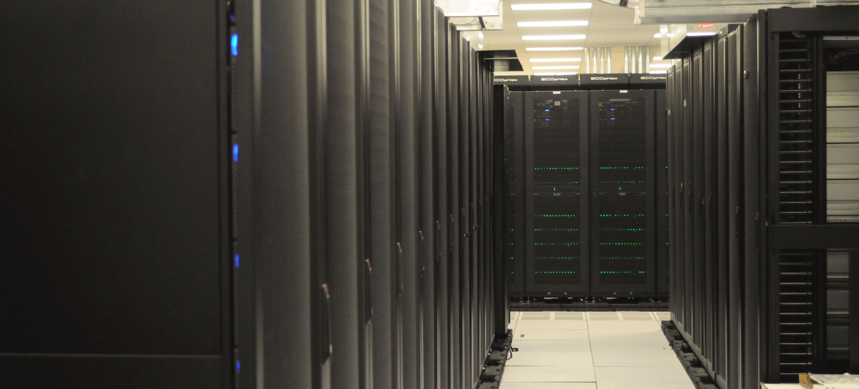
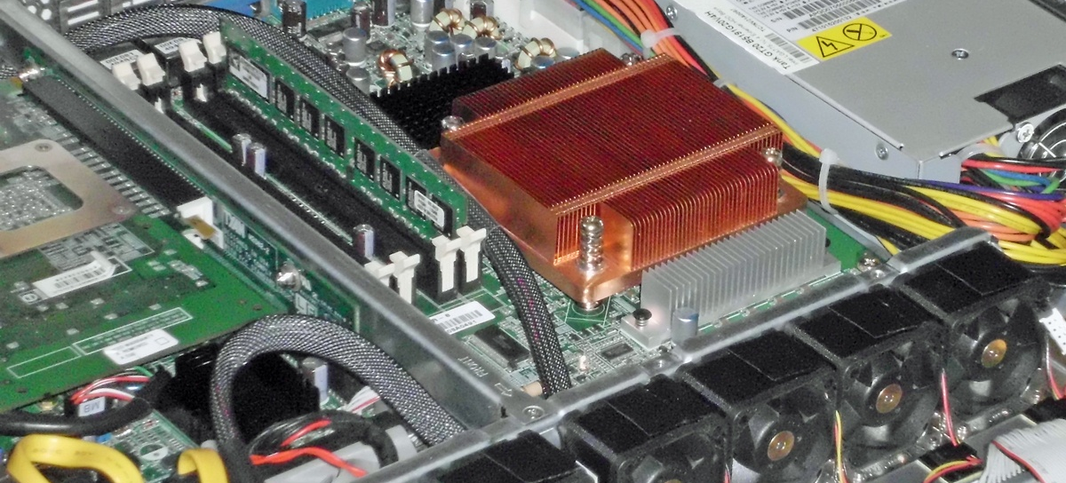
2026 LEARNING FAIR / DATA CENTER
A03
외부 시각 참고 / 본편 사용 제외
범용 서버랙·냉각 참고 이미지
NERSC 서버랙, 2011
1U 서버 공냉 구성, 2011
Derrick Coetzee · CC0 1.0
Tobias Maier · CC0 1.0
검토용 초안 · 회사 KV/폰트 수급 후 교체
Notes:
참고 부록 A03. 실제 팀/화성 HPC센터/명장 투어 사진이 아님. 본편에 삽입하지 않음.
CC0 이미지 2장. 이 장표에서는 레이아웃에 맞춰 크기를 조정함. 원본 JPEG는 저장소에 변경 없이 보관.
Derrick Coetzee / CC0 1.0 / https://commons.wikimedia.org/wiki/File:Front_of_server_racks_at_NERSC.jpg / https://creativecommons.org/publicdomain/zero/1.0/
Tobias Maier / CC0 1.0 / https://commons.wikimedia.org/wiki/File:1U_rack_mount_server_cooling_system_fan_heat-sink.jpg / https://creativecommons.org/publicdomain/zero/1.0/
전체 외부 출처 docs/04-web-references.md, assets/references/manifest.json.

